Slide 1
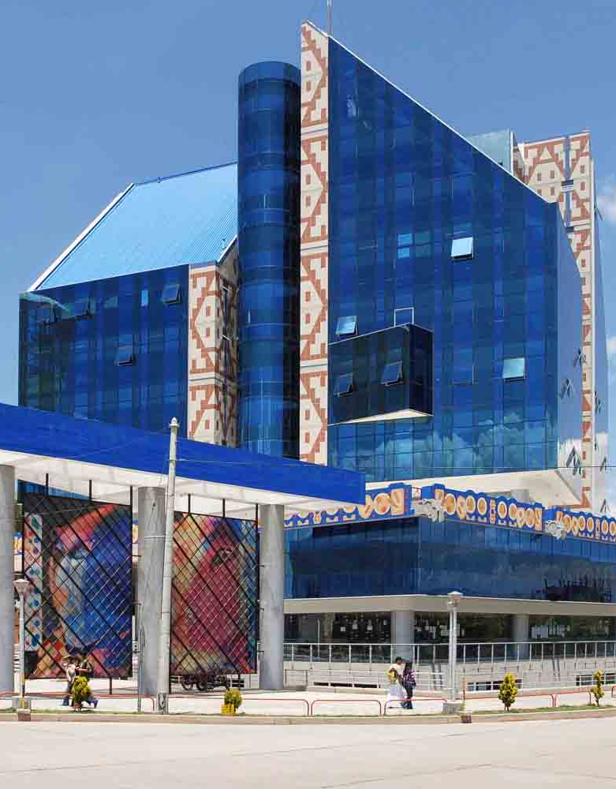
Introducción al Procesamiento de Lenguaje Natural (PLN)
El PLN es un campo de la inteligencia artificial que se enfoca en permitir que las computadoras comprendan, interpreten y generen lenguaje humano. Es un área multidisciplinaria que abarca la lingüística, la informática y la estadística.
Ing. Jaime Huaytalla Pariona

Slide 2
Fundamentos del PLN: lingüística, semántica y sintaxis
El PLN se basa en principios de la lingüística computacional, incluyendo la semántica, que estudia el significado del lenguaje, y la sintaxis, que analiza la estructura gramatical. Estas disciplinas proporcionan las bases para analizar el lenguaje humano desde una perspectiva computacional.
Lingüística computacional
Semántica
Sintaxis
Estudia el lenguaje humano desde una perspectiva computacional, analizando la estructura, el significado y la función del lenguaje.
Se centra en el significado del lenguaje, cómo se construye y cómo se interpreta.
Analiza la estructura gramatical del lenguaje, cómo se combinan las palabras para formar frases.

Slide 3
Clasificación de tareas en PLN: análisis, generación y comprensión
El PLN abarca una variedad de tareas, que se pueden clasificar en análisis, generación y comprensión del lenguaje. Estas tareas se basan en diferentes técnicas y modelos para procesar el lenguaje.
1
Análisis de lenguaje
Generación de lenguaje
2
Se centra en desentrañar la estructura y el significado del lenguaje. Incluye tareas como la detección de entidades, la segmentación de oraciones y el análisis de sentimientos.
Se enfoca en crear nuevo lenguaje, como traducción automática, generación de texto y resúmenes.
3
Comprensión del lenguaje
Busca que las computadoras comprendan el significado del lenguaje humano, como la respuesta a preguntas y el razonamiento lógico.

Slide 4
Técnicas de Procesamiento de Lenguaje Natural
Las técnicas del PLN se basan en algoritmos y modelos que procesan el lenguaje de diferentes formas. Estas técnicas se han desarrollado a lo largo de los años y han dado lugar a aplicaciones innovadoras.
1
Análisis Morfológico
Identifica la estructura interna de las palabras y sus diferentes formas.
2
Análisis Sintáctico
Examina la estructura gramatical de las frases y cómo se relacionan las palabras entre sí.
3
Análisis Semántico
Busca comprender el significado de las palabras y las frases en contexto.
4
Análisis Pragmático
Estudia el lenguaje en su contexto social, considerando la intención del hablante y el conocimiento compartido.

Slide 5
Modelos de lenguaje y representación de texto
Los modelos de lenguaje son herramientas fundamentales en el PLN. Permiten representar el lenguaje como datos numéricos, lo que facilita el análisis y la generación de texto.
Modelos estadísticos
Modelos basados en redes neuronales
Se basan en la probabilidad de aparición de palabras y frases, proporcionando una representación estadística del lenguaje.
Aprendiendo patrones complejos del lenguaje, brindan una representación más sofisticada de las palabras y sus relaciones.
Representación de texto
Convierte el lenguaje en datos numéricos, permitiendo que las computadoras procesen y analicen el texto de manera eficiente.

Slide 6
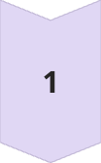
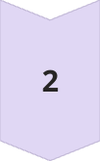
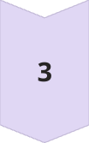
Aplicaciones del PLN: traducción automática, chatbots y asistentes virtuales
El PLN ha impulsado una revolución en la forma en que interactuamos con las computadoras. Las aplicaciones del PLN se encuentran en diversos campos, impactando nuestra vida cotidiana.
Traducción automática
Permite traducir textos de un idioma a otro, facilitando la comunicación intercultural.
Chatbots
Programas informáticos que simulan una conversación con un humano, proporcionando información y asistencia personalizada.
Asistentes virtuales
Sistemas inteligentes que responden a comandos de voz y realizan tareas como programar citas y buscar información.

Slide 7
Análisis de sentimientos y clasificación de textos
El PLN se utiliza para analizar y clasificar el sentimiento expresado en textos, identificar opiniones, emociones y tendencias en el lenguaje.
Análisis de Sentimientos
Identificar la polaridad de un texto, como positivo, negativo o neutral.
Clasificación de Textos
Categorizar textos en diferentes categorías, como noticias, reseñas o mensajes de correo electrónico.
Análisis de Temas
Identificar los temas principales discutidos en un conjunto de textos.

Slide 8



Generación de texto: resumen, paráfrasis y creación de contenido
El PLN permite generar nuevo texto de manera automatizada, creando contenido, resúmenes y paráfrasis de forma eficiente.
Generación de Resúmenes
Crea resúmenes concisos de textos largos, destacando la información más importante.
Paráfrasis
Reformula textos manteniendo su significado, expresando ideas de manera diferente.
Creación de Contenido
Genera nuevo contenido, como artículos, historias y poemas, utilizando patrones lingüísticos.

Slide 9
Desafíos y tendencias emergentes en el PLN
El PLN sigue avanzando, enfrentando nuevos desafíos y explorando tendencias emergentes que transformarán el campo en el futuro.
1
Ambigüedad del lenguaje
2
Lenguaje natural complejo
Las computadoras aún tienen dificultades para comprender el significado del lenguaje en contextos complejos y ambiguos.
El lenguaje humano es diverso y complejo, con diferentes dialectos, jergas y expresiones que complican el análisis.
3
Aprendizaje profundo y aprendizaje automático
4
Procesamiento del lenguaje multimodal
Las técnicas de aprendizaje profundo han revolucionado el PLN, permitiendo a los modelos aprender patrones complejos del lenguaje.
Combina el análisis de texto con otros tipos de datos, como imágenes y audio, para una comprensión más completa del lenguaje.

Slide 10
Conclusiones y consideraciones finales
El PLN es un campo en constante evolución que está transformando la forma en que interactuamos con las computadoras. Sus aplicaciones están impactando diversos sectores, desde la atención médica hasta el comercio electrónico.
Ética en el PLN
Futuro del PLN
Es importante considerar las implicaciones éticas del PLN, como el sesgo algorítmico y la privacidad de los datos.
Se espera que el PLN continúe evolucionando, desarrollando aplicaciones aún más sofisticadas e innovadoras.

